Slide 1
Bahco Packs Turning Tools
Bahco’s Originals

Slide 2
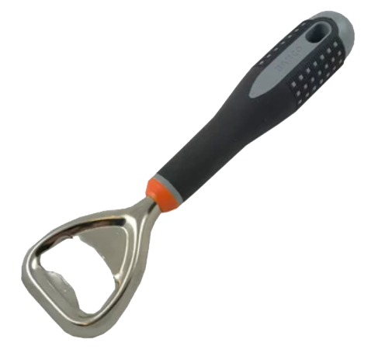
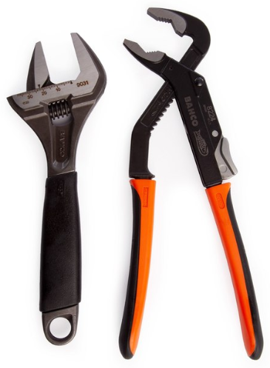
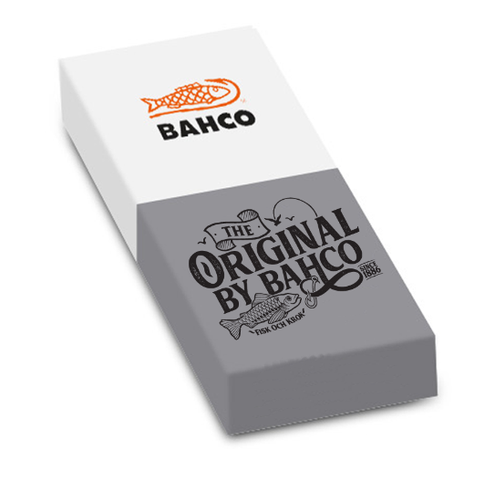
Промо сет: 9031 + 8224IP
+ Free Открывалка для бутылок Ergo
2291,00₽

Slide 3
Промо сет: 2101G-160IP + BE-8220SL + BE-8050SL + BE-8620SL
+ Free Открывалка для бутылок Ergo
1636,00₽

Slide 4
Промо сет: 2628S-180 + BE-8040SL + BE-8610SL
+ Free Открывалка для бутылок Ergo
1450,00₽

Slide 5
Bahco в промо-упаковке
Идея: Компактная и привлекательная упаковка с оригинальными инструментами Bahco.
Упаковка: Белая коробка, брендированная, с надписью ORIGINAL BY BAHCO.
Подарок: Открывалка для бутылок Ergo.
Начало акции: 1 декабря 2020 г.
Цены: Спеццена для дилеров в рублях без НДС, дилерские скидки не действуют.
Выгода: При покупке в промо-упаковке, выгода до 60% + подарок

